Slide 1
Web app (wildfly)
1. Загрузить и распаковать wildfly-26.1.3
2. Запуск (debug port 8787)
> bin\standalone.bat --debug
3. Панель управления (default user: admin/admin)
http://localhost:9990
4. Добавление администратора (или смена пароля)
> bin\add-user.bat
Выбираем Management User и добавляем пользователя (указав имя и пароль: например admin/masterkey)
5. Доступ к приложению
http://localhost:8080
6. Останов
> bin\jboss-cli.bat -c --commands=":shutdown"
7. Ручная установка приложения: копируем *.war в каталог standalone\deployments (смотрим статус через файлы *.war.<status>)

Slide 2
Web app (standalone)
bin\standalone.bat --help
start.bat
-------------------------------------------------------------
set "JBOSS_JAVA_SIZING=-Xms512M -Xmx1024M -XX:MetaspaceSize=96M -XX:MaxMetaspaceSize=256m"
start bin\standalone.bat -c=standalone-full.xml --debug
-------------------------------------------------------------
Либо редактируем standalone.conf.bat (для настройки параметров запуска)
Запуск без консольного окна:
powershell -c "saps bin\standalone.bat -windowstyle hidden"

Slide 3
Web app (создание war)
>mvn archetype:generate -DgroupId=ru.rsatu -DartifactId=web-app
-DarchetypeArtifactId=maven-archetype-webapp -DarchetypeVersion=1.0
-DinteractiveMode=false
src
main
java
resources
webapp
WEB-INF
web.xml
index.jsp
pom.xml //<packaging>war</packaging>
//каталог java нужен если добавляем код прямо в war (обычно включают jar)
<web-app version="4.0">
<display-name>Web Application</display-name>
</web-app>
+ jboss-web.xml //by default context-root is war name
<jboss-web><context-root>/application</context-root></jboss-web>

Slide 4
Web app (standalone.xml)
<periodic-size-rotating-file-handler name="FILE" autoflush="true" rotate-on-boot="true">
<formatter>
<named-formatter name="PATTERN"/>
</formatter>
<file relative-to="jboss.server.log.dir" path="server.log"/>
<suffix value=".yyyy-MM-dd"/>
<append value="true"/>
</periodic-size-rotating-file-handler>
"urn:jboss:domain:logging:8.0"
https://github.com/jbosstools/jbosstools-server/tree/main/as/plugins/org.jboss.tools.as.catalog/schema/xsd
> bin\jboss-cli.bat
[disconnected /] connect
[standalone@localhost:9990 /] quit
> bin\jboss-cli.bat -c --file=<filename>

Slide 5
Web app (cli)
Запрос списка команд
help --commands
Add a Log Handler to the Root Logger
/subsystem=logging/root-logger=ROOT:add-handler(name="FILE")
Remove a Log Handler to the Root Logger
/subsystem=logging/root-logger=ROOT:remove-handler(name="FILE")
Добавить логирование для класса
cd subsystem=logging
./logger=com.foo.bar:add()
./logger=com.foo.bar:write-attribute(name=level, value=DEBUG)
Изменить уровень логирования для класса
/subsystem=logging/logger=org.hibernate.SQL:write-attribute(name=level, value=DEBUG)
/subsystem=logging/logger=org.hibernate.type.descriptor.sql.BasicBinder:write-attribute(name=level, value=DEBUG)
https://docs.jboss.org/author/display/WFLY/Command%20Line%20Interface.html

Slide 6
Web app (maven deploy)
<build> <plugins> <plugin> <groupId>org.wildfly.plugins</groupId> <artifactId>wildfly-maven-plugin</artifactId> <version>3.0.2.Final</version> <executions> <!-- \wildfly-26.1.3\standalone\tmp\ --> <execution> <phase>deploy</phase> <goals>
<goal>deploy</goal>
</goals> </execution> <!-- localhost:9990 --> </executions> </plugin> <plugin> <groupId>org.apache.maven.plugins</groupId> <artifactId>maven-deploy-plugin</artifactId> <configuration>
<skip>true</skip>
</configuration> </plugin> </plugins> </build>
maven-deploy-plugin add your artifact(s) to a remote repository (поэтому отключим)

Slide 7
Web app (servlet)
<dependencies> <dependency> <groupId>javax</groupId> <artifactId>javaee-api</artifactId> <version>8.0</version> <scope>provided</scope> </dependency> </dependencies>
@WebServlet("/base") // http://localhost:8080/application/base
public class BaseServlet extends HttpServlet {
@Override
protected void doGet(HttpServletRequest req, HttpServletResponse resp)
throws ServletException, IOException {
process(req, resp);
}
@Override
protected void doPost(HttpServletRequest req, HttpServletResponse resp)
throws ServletException, IOException {
process(req, resp);
}
protected void process(HttpServletRequest req, HttpServletResponse resp)
throws ServletException, IOException {
resp.getWriter().write("<html><p>Base servlet</p></html>");
resp.getWriter().close();
}
}

Slide 8
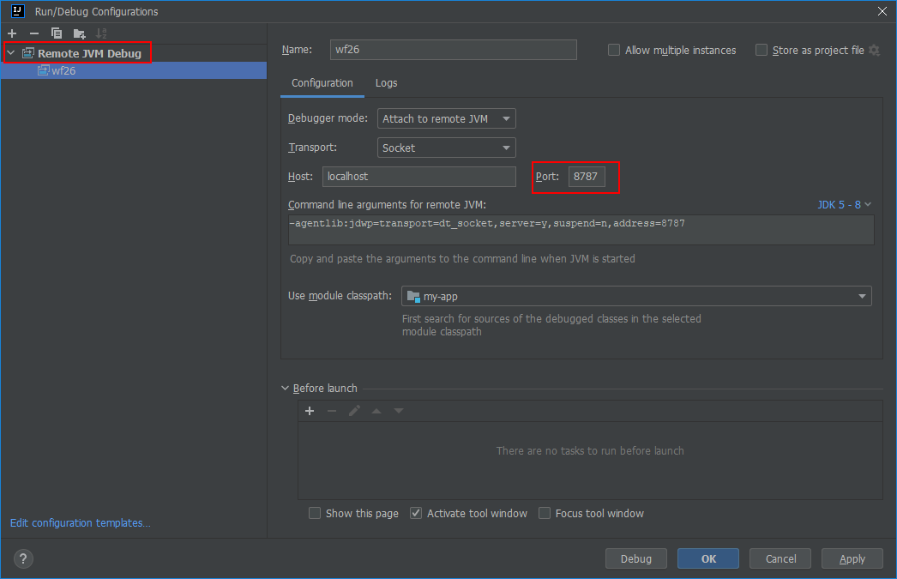
Web app (debug)
HotSwap, debug source, Inject (WEB-INF/beans.xml) + Scope

Slide 9
Web app (debug source)
<dependency>
<groupId>io.undertow</groupId>
<artifactId>undertow-servlet</artifactId>
<version>2.2.19.Final</version>
<scope>provided</scope>
</dependency>
<dependency>
<groupId>org.jboss.threads</groupId>
<artifactId>jboss-threads</artifactId>
<version>2.4.0.Final</version>
<scope>provided</scope>
</dependency>
<dependency>
<groupId>org.wildfly</groupId>
<artifactId>wildfly-undertow</artifactId>
<version>26.1.3.Final</version>
<scope>provided</scope>
</dependency>
Например:
c:\wildfly-26.1.3\modules\system\layers\base\org\jboss\threads\main\
jboss-threads-2.4.0.Final.jar
Внутри jboss-threads-2.4.0.Final.jar лежит pom.xml с именем и версией:
\META-INF\maven\org.jboss.threads\jboss-threads\pom.xml

